Slide 1

Função – Uma Ideia Fundamental
Professora Kaline Souza

Slide 2
Noção Fundamental de Função
Definição e notação de função
Domínio, Imagem e Contradomínio
Função definida ou não definida em uma variável
Variável dependente e independente
Determinação do domínio

Slide 3
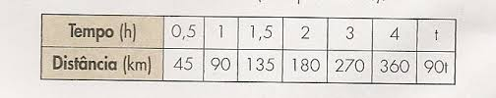
Noção Fundamental de Função
Numa rodovia, um carro mantém uma velocidade constante de 90km/h. Veja a tabela que relaciona o tempo t (em horas) e a distância d (em quilômetros):
Professora Kaline Souza
Notes:
Os fenômenos não ocorrem de forma isolada e sim em “função” da relação entre grandezas.

Slide 4
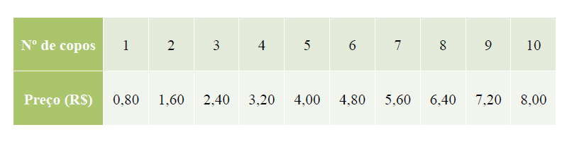
Noção Fundamental de Função
Uma barraca de praia, em Natal, vende copos de suco ao preço de R$ 0,80 cada. Para não ter de fazer contas a toda hora o proprietário da barraca montou a seguinte tabela:
Professora Kaline Souza
Notes:
Perceba que a cada quantidade copos corresponde a um único preço. Dizemos, por isso, que o preço depende do número de copos ,ou seja , o preço é função do número de copos.

Slide 5
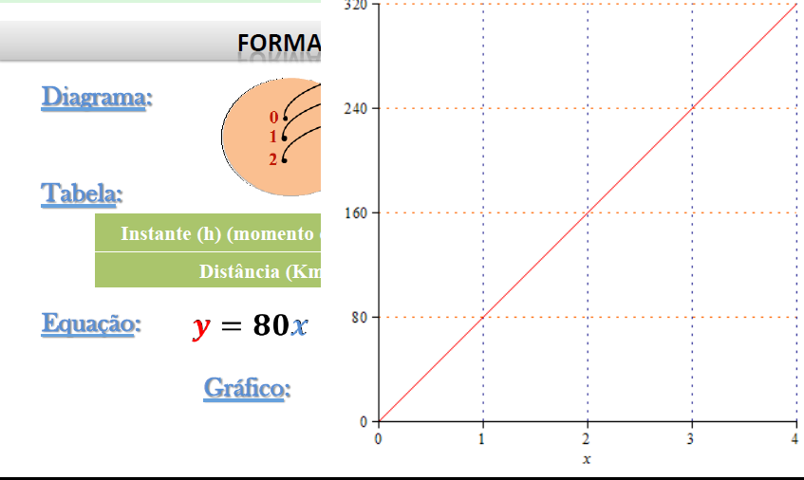
Professora Kaline Souza
Notes:
Além das tabelas podemos representar as funções por meio de diagramas, gráficos e equações. Veja:

Slide 6
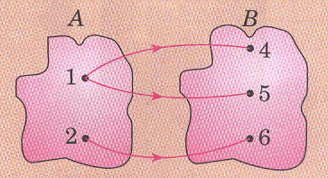
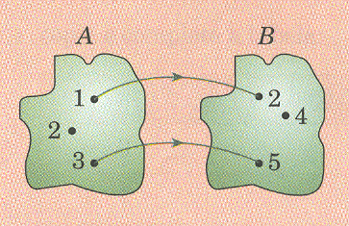
INTERPRETAÇÃO DE DIAGRAMAS
Exemplo 1:
O diagrama ao lado representa uma função?
NÃO É FUNÇÃO
Exemplo 2:
E agora? Temos uma função?
NÃO É FUNÇÃO
Professora Kaline Souza
Notes:
A correspondência não é uma função porque o objeto 1 tem duas imagens, Y=4 e Y=5, logo mais do que uma imagem.
A correspondência não é uma função porque o objeto 2 não tem imagem.

Slide 7
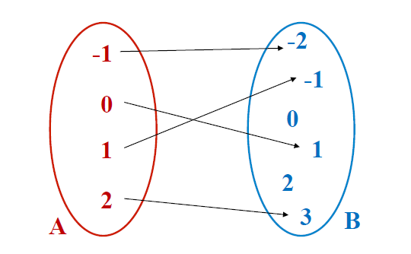
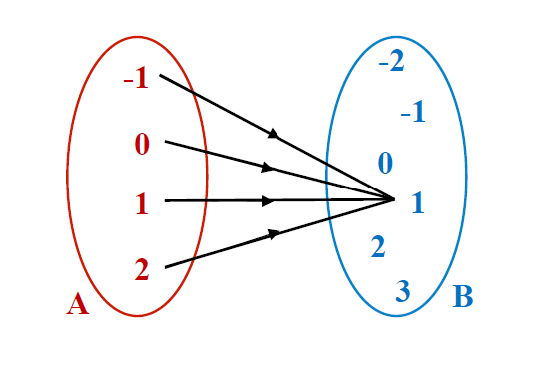
INTERPRETAÇÃO DE DIAGRAMAS
Exemplo 3:
É uma função ou não?
É FUNÇÃO
Exemplo 4:
É FUNÇÃO
Notes:
A correspondência não é uma função porque o objeto 1 tem duas imagens, Y=4 e Y=5, logo mais do que uma imagem.
A correspondência não é uma função porque o objeto 2 não tem imagem.

Slide 8


A noção de função como relação entre conjuntos
“A” é o conjunto DOMÍNIO
$$f\left(x\right)=x+4$$
“B” é o conjunto CONTRADOMÍNIO
A
B
• 5
• 6
•7
•8
•9
1 •
2 •
3 •
4 •
Conjunto IMAGEM
Notes:
x é variável independente e y a variável dependente.

Slide 9



SITUAÇÃO - PROBLEMA
Uma barraca de praia, em Natal, vende copos de suco ao preço de R$ 0,80 cada. Para não ter de fazer contas a toda hora o proprietário da barraca montou a seguinte tabela:
$$x$$
. . .
$$y=f(x)$$
$$y=0,80 . x$$
Professora Kaline Souza
Notes:
Perceba que a cada quantidade copos corresponde a um único preço. Dizemos, por isso, que o preço depende do número de copos ,ou seja , o preço é função do número de copos. O valor de y pode ser calculado a partir de x por meio uma fórmula (lei ou, ou regra). x é variável independente e y a variável dependente.

Slide 10
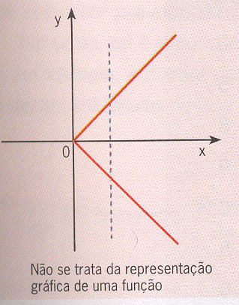
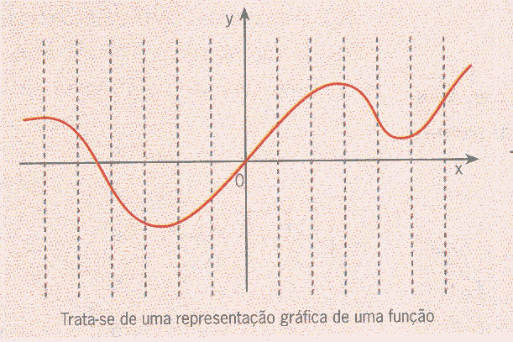
Como verificar se um gráfico determina uma função?
Um gráfico de uma função só pode ser interseptado no máximo uma vez por uma qualquer reta vertical.
Trata-se de uma representação de uma função
Não se trata de uma representação de uma função

Slide 11
SITUAÇÃO – PROBLEMA 1
Numa indústria, o custo operacional de uma mercadoria é composto de um custo fixo R$ 300 mais um custo variável de R$ 0,50 por unidades fabricadas. Portanto, o custo operacional, que representaremos por y, é dado em função do número de unidades fabricadas, que representaremos por x. Expresse, por meio de uma fórmula matemática, a lei dessa formação.
Professora Kaline Souza

Slide 12
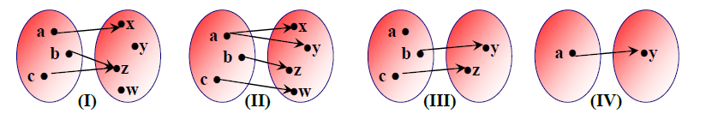
SITUAÇÃO – PROBLEMA 2
É FUNÇÃO
É FUNÇÃO
NÃO É FUNÇÃO
NÃO É FUNÇÃO
Professora Kaline Souza

Slide 13
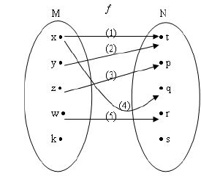
SITUAÇÃO – PROBLEMA 3
Professora Kaline Souza

Slide 14
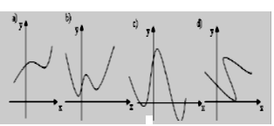
SITUAÇÃO – PROBLEMA 4
Professora Kaline Souza

Slide 15
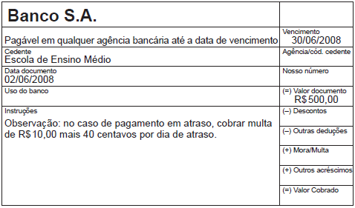
SITUAÇÃO – PROBLEMA 6
Professora Kaline Souza

